Slide 1
学好测试过大年小组
项目汇报
成员：胡学杨、杨佳乐、孙莹娇、白星星、熊静祎、邢煜琨、王锦阳

Slide 2
02
移动端测试
章节 PART
Monkey
UIautomator
Java+Appium+TestNG

Slide 3
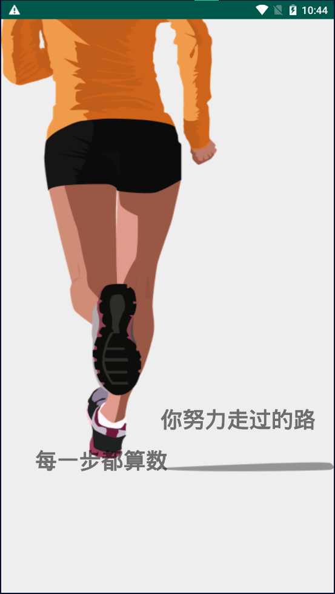
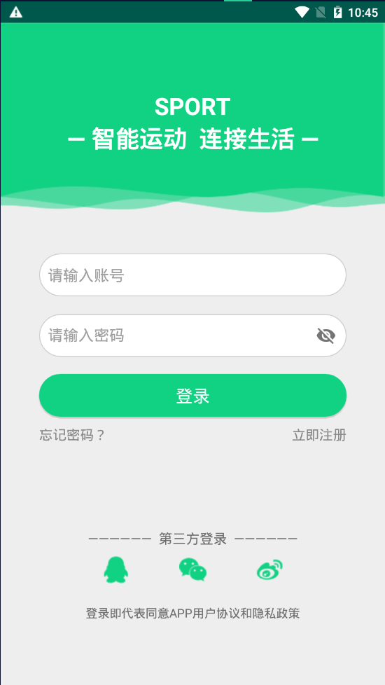
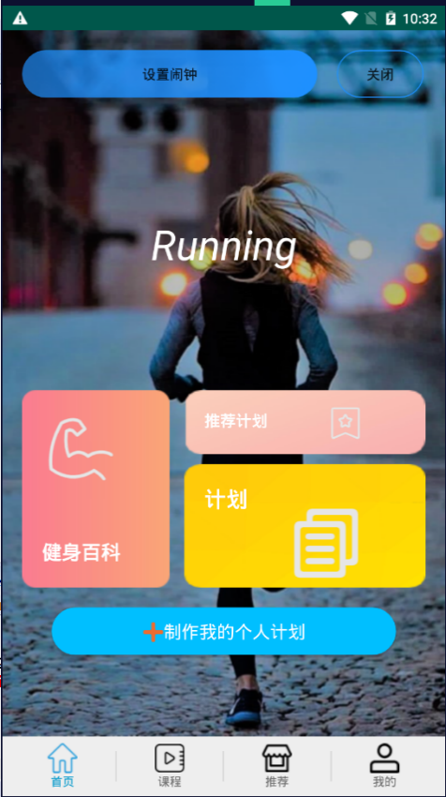
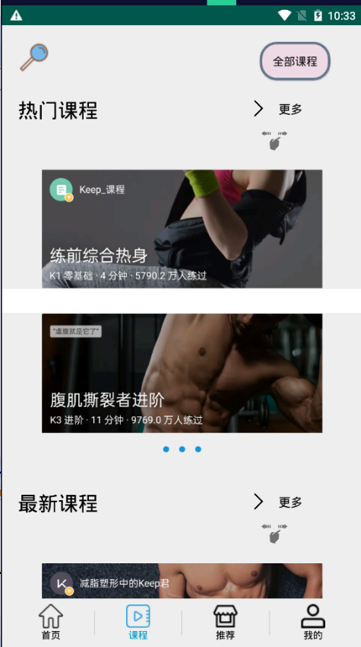
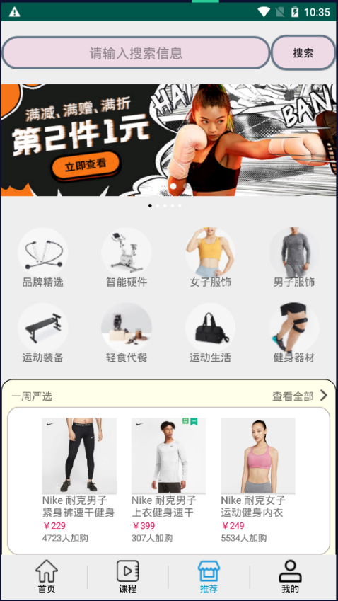
移动端测试-项目准备
项目介绍
健身助手ki
是一款健身App,可以选择健身课程进行训练，购买相关健身用品，查看相关健身知识。

Slide 4

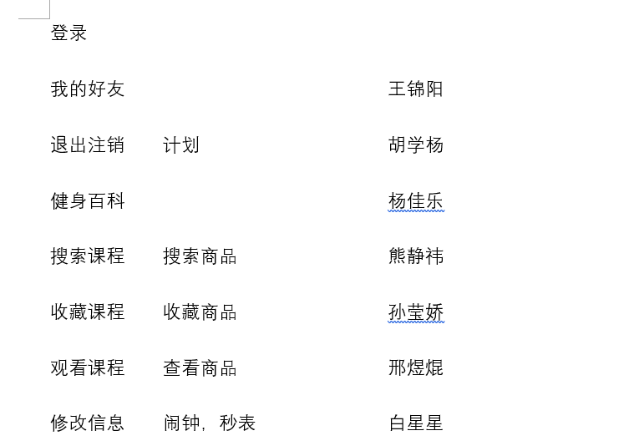
移动端测试-项目准备
项目分工

Slide 5

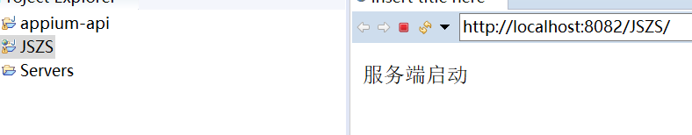
移动端测试-项目准备
环境搭建
在Android Studio运行项目，将被测项目装在模拟器上
完成被测环境搭建
在eclipse启动服务器端
数据库使用MySQL5

Slide 6
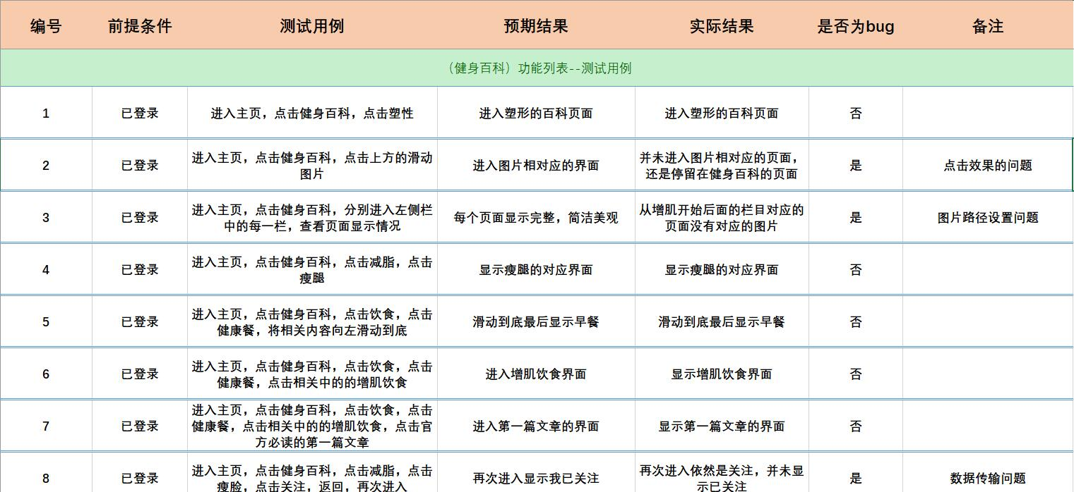
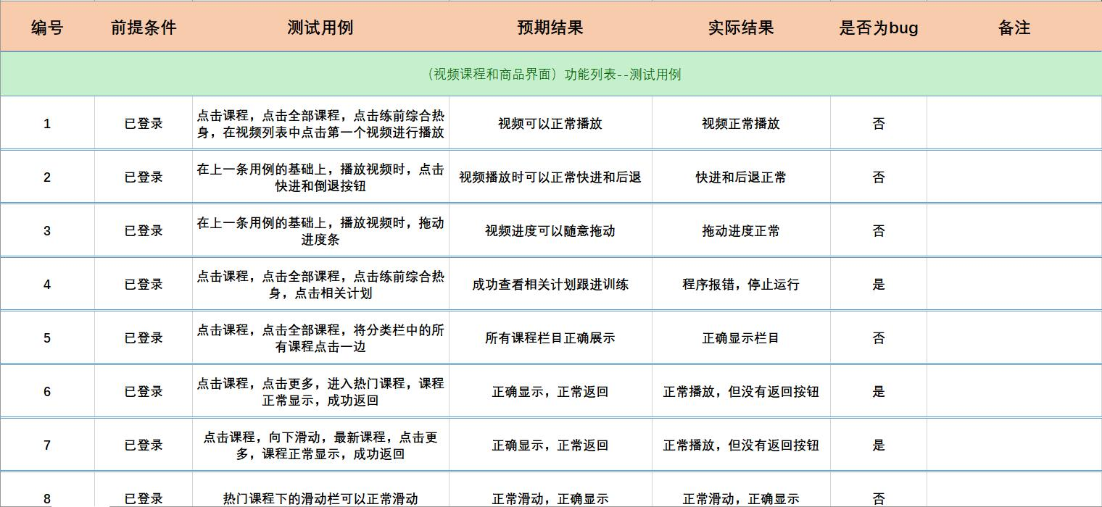
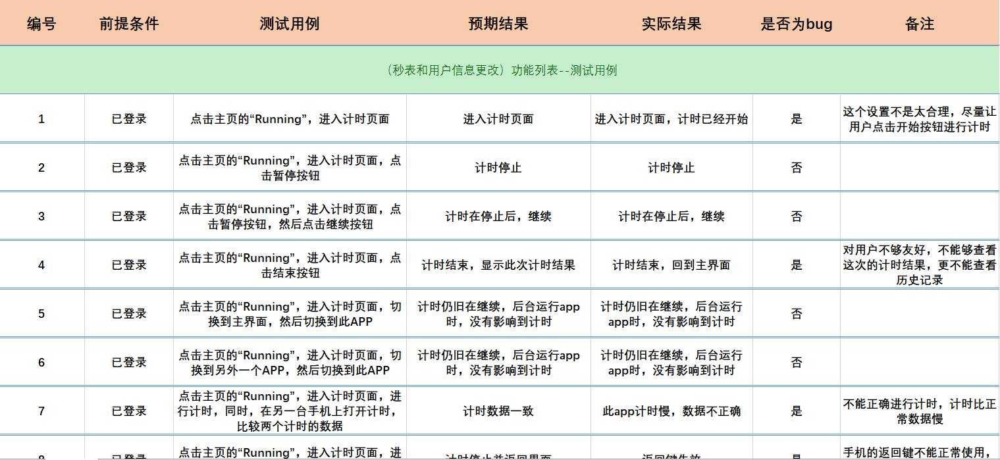
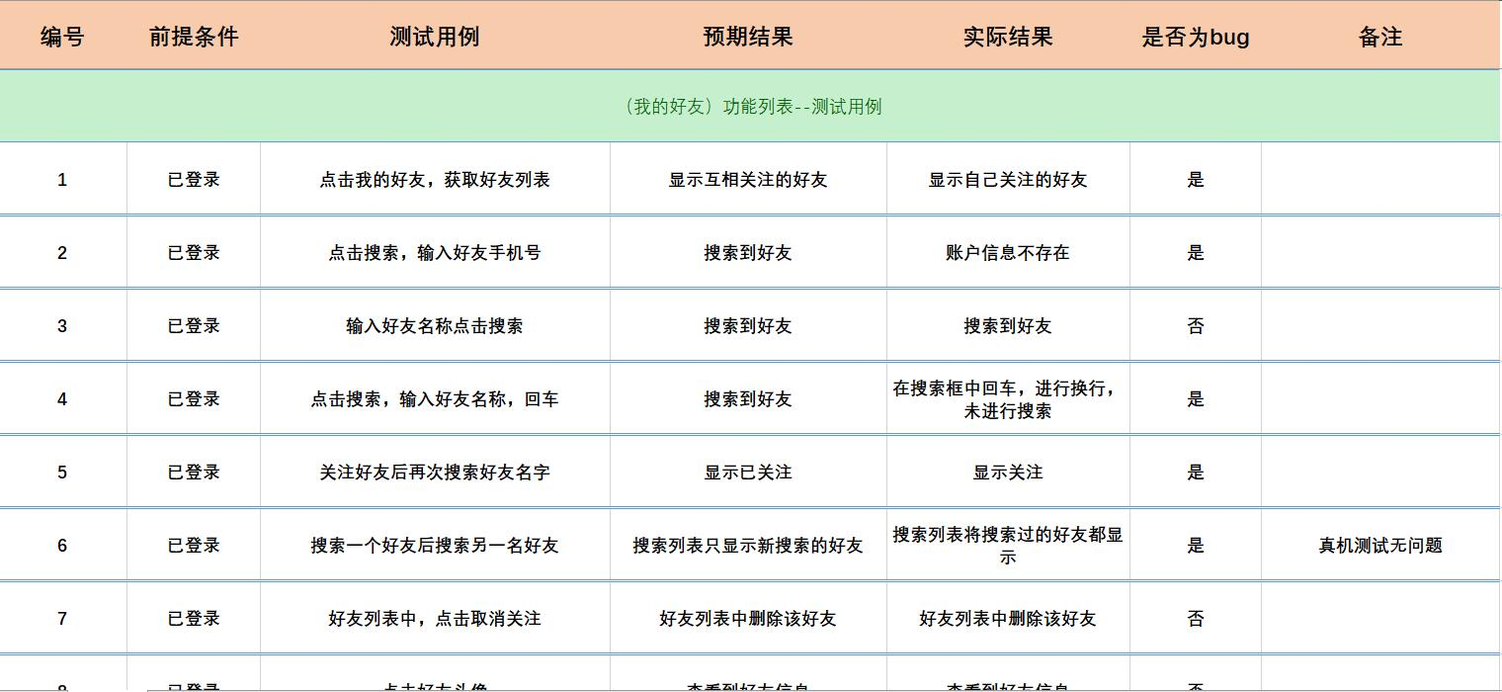
移动端测试-交付物
自动化测试用例
共160条
五个功能模块
健身百科
视频课程和商品界面
秒表和用户信息更改
我的好友
点击请替换文字内容
请替换文字内容，添加相关标题，修改文字内容，也可以直接复制你的内容到此。
请替换文字内容，添加相关标题，修改文字内容，也可以直接复制你的内容到此。
点击请替换文字内容
请替换文字内容，添加相关标题，修改文内容，也可以直接复制你的内容到此。

Slide 7
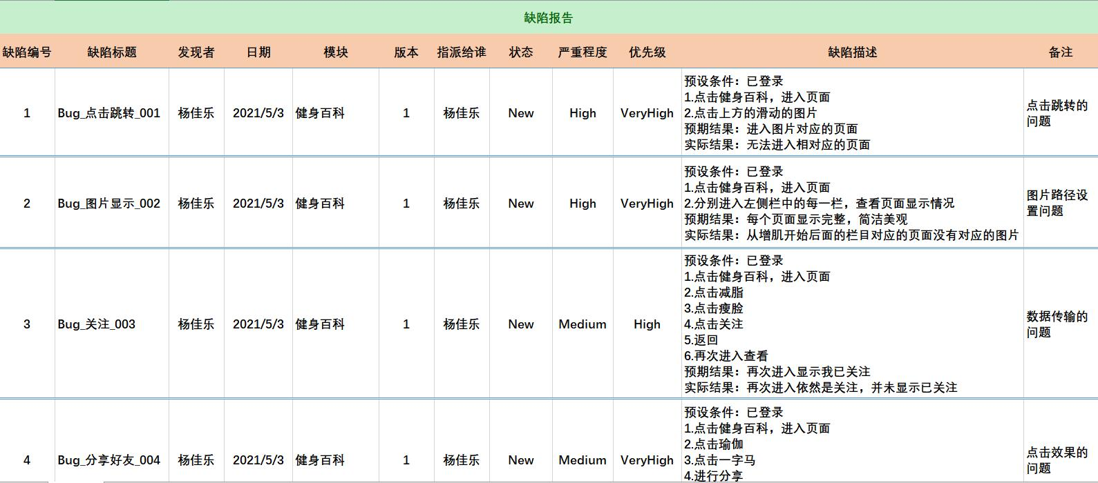
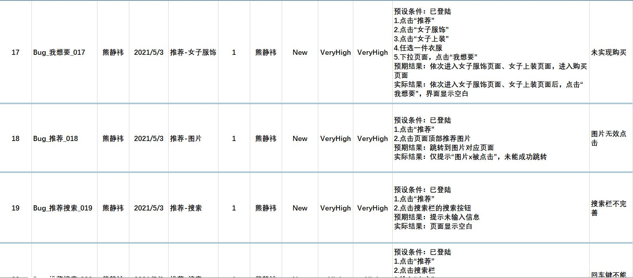
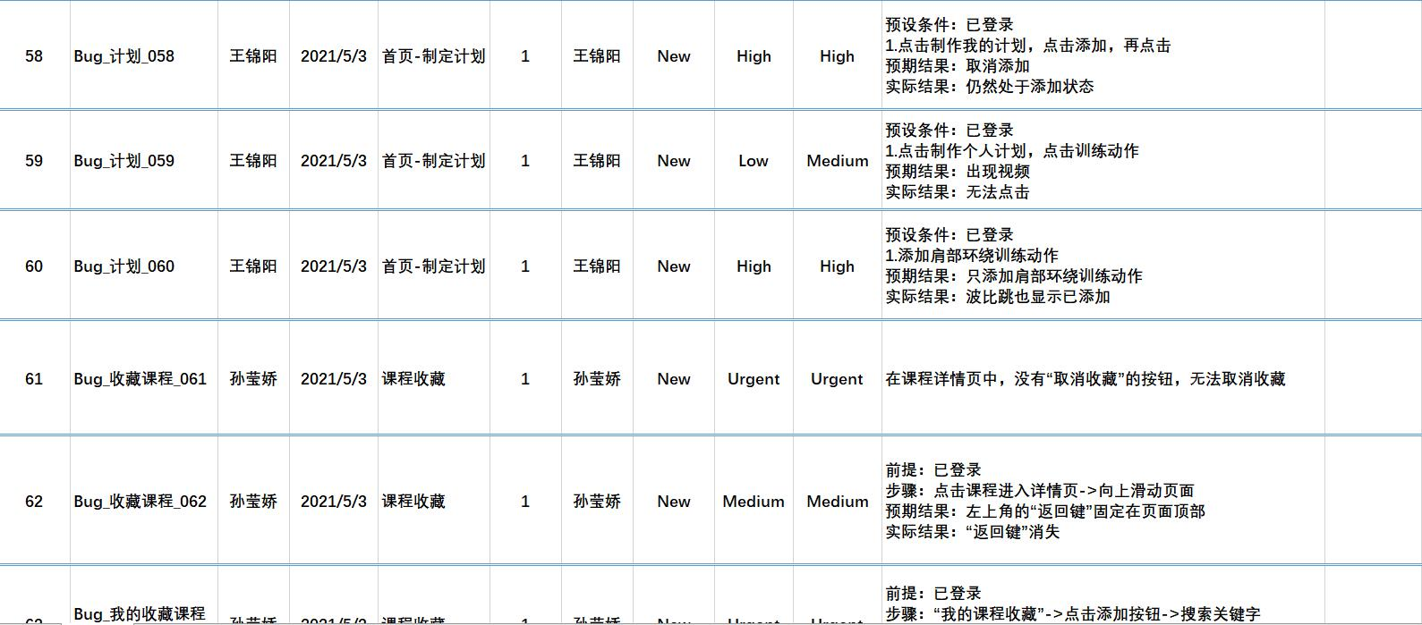
移动端测试-交付物
缺陷报告
共66条
点击请替换文字内容
请替换文字内容，添加相关标题，修改文字内容，也可以直接复制你的内容到此。
请替换文字内容，添加相关标题，修改文字内容，也可以直接复制你的内容到此。
点击请替换文字内容
请替换文字内容，添加相关标题，修改文内容，也可以直接复制你的内容到此。

Slide 8
移动端测试-测试成果
Monkey
通过这四种方式对“健身助手”APP进行测试。
Java+Appium+TestNG
uiautomator
手工测试

Slide 9
移动端测试-测试成果
Monkey

Slide 10
移动端测试-测试成果
文字内容
文字内容
文字内容
文字内容

Slide 11
移动端测试-测试成果

Slide 12
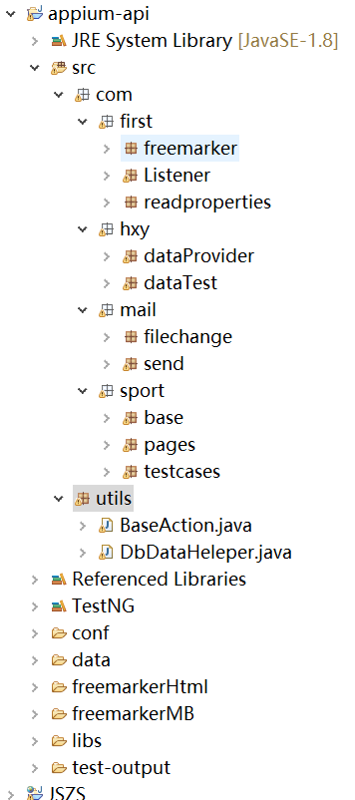
移动端测试-测试成果
Java+Appium+TestNG
框架采用Page Object （页面对象）模式
其中：
页面类共35个、测试类24个；
数据驱动类4个、数据驱动测试类2个；
最后采用JavaMail+Freemarker实现测试报告以邮件发送。

Slide 13
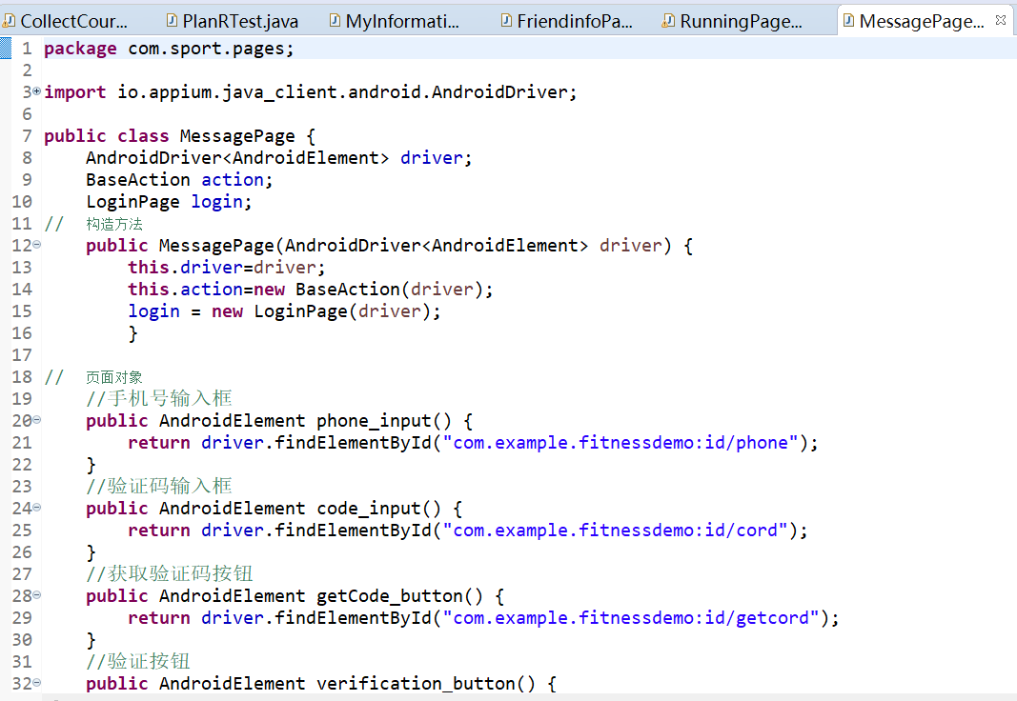
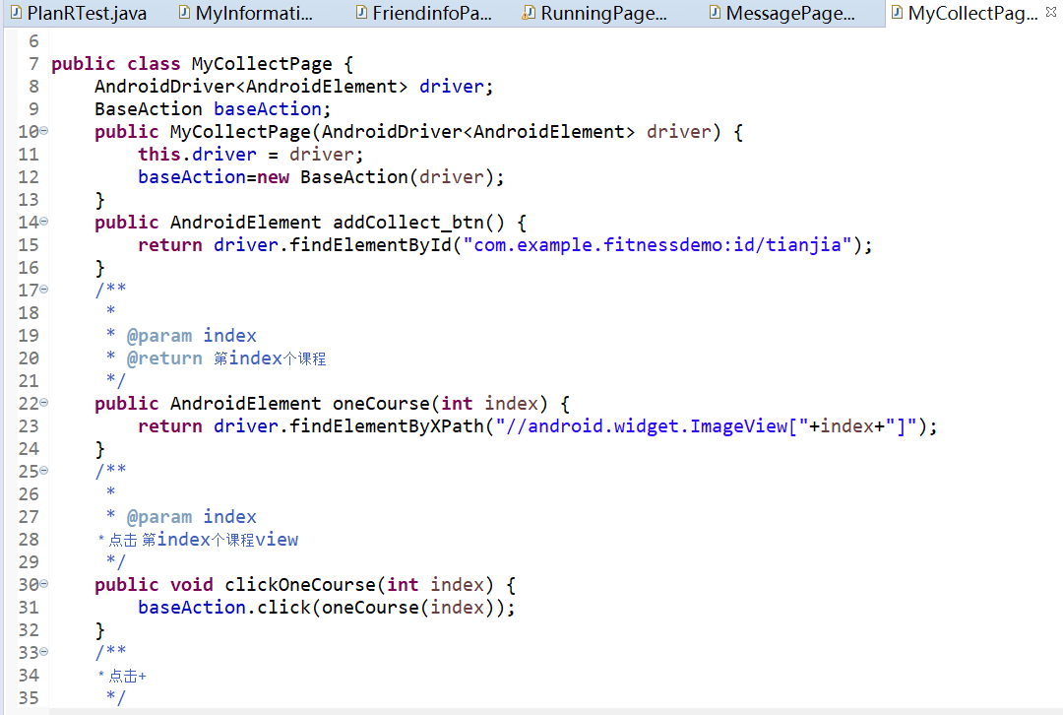
移动端测试-测试成果
页面类截图：
我的收藏类
登录信息类

Slide 14
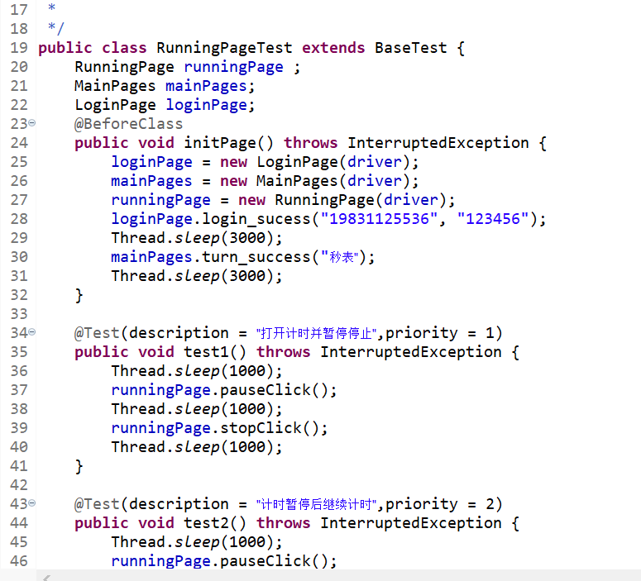
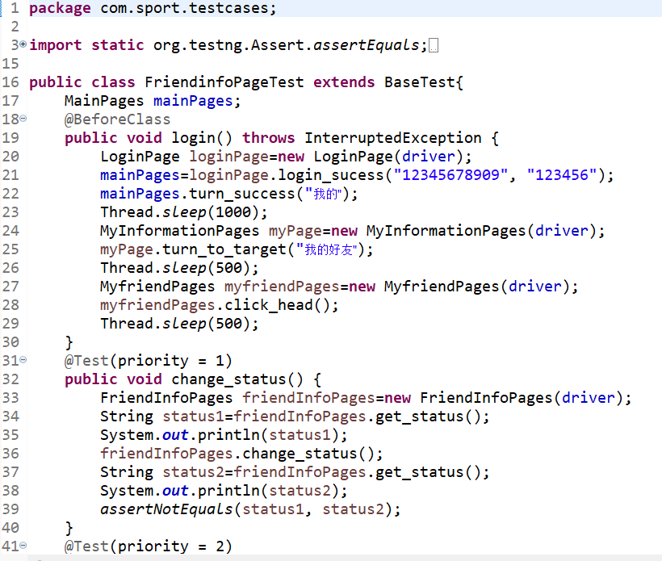
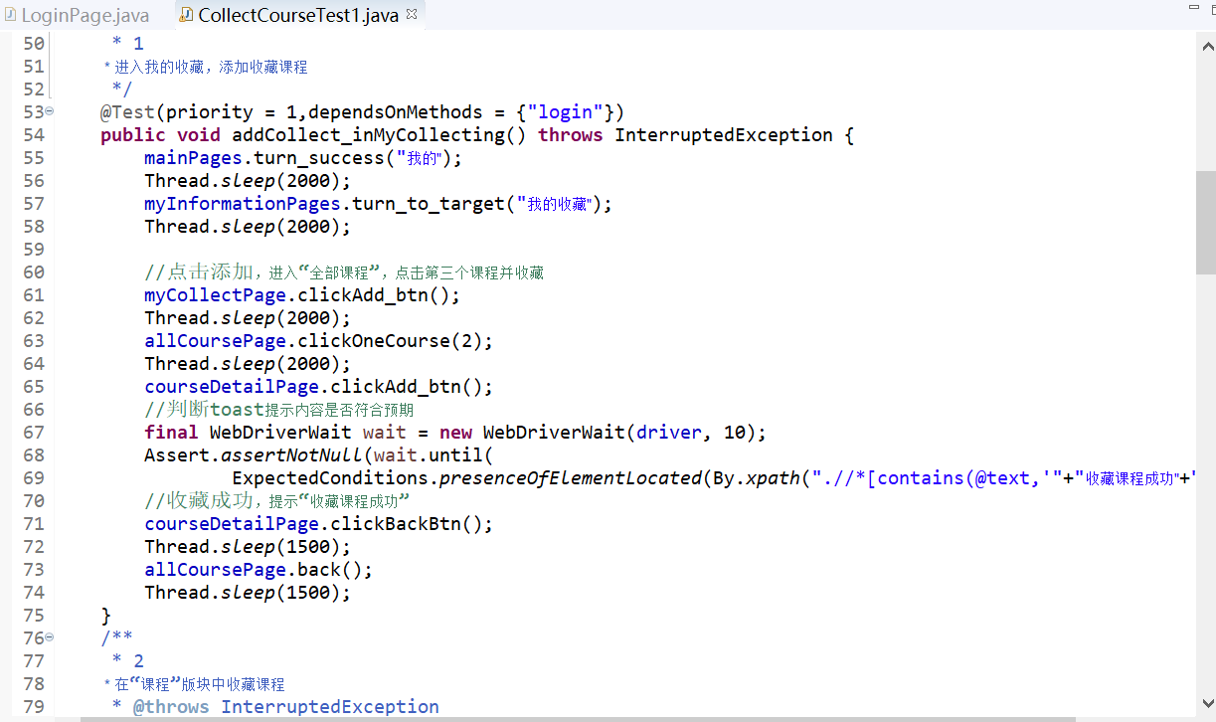
移动端测试-测试成果
测试类截图：
跑步页面测试类
我的好友测试类
我的收藏测试类

Slide 15
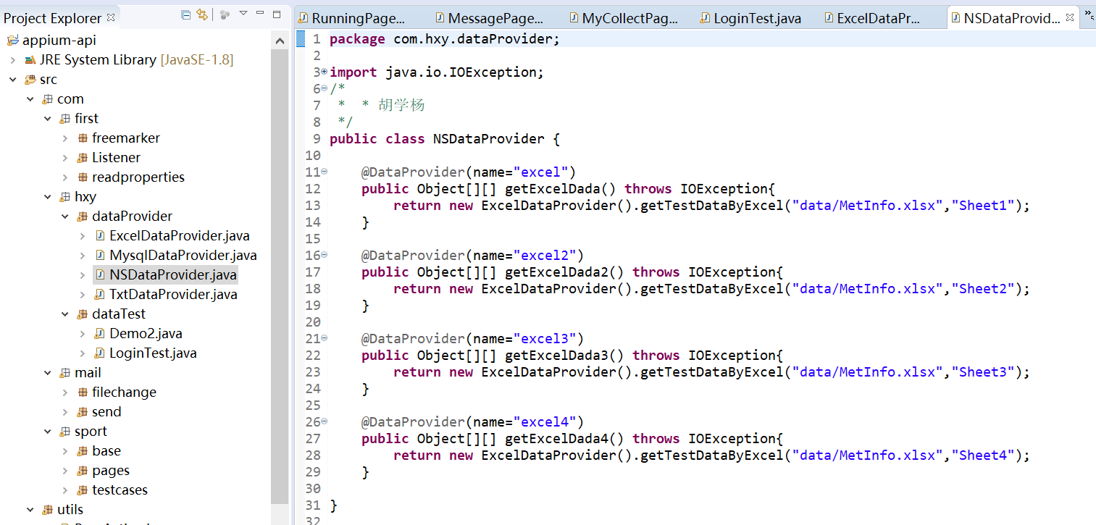
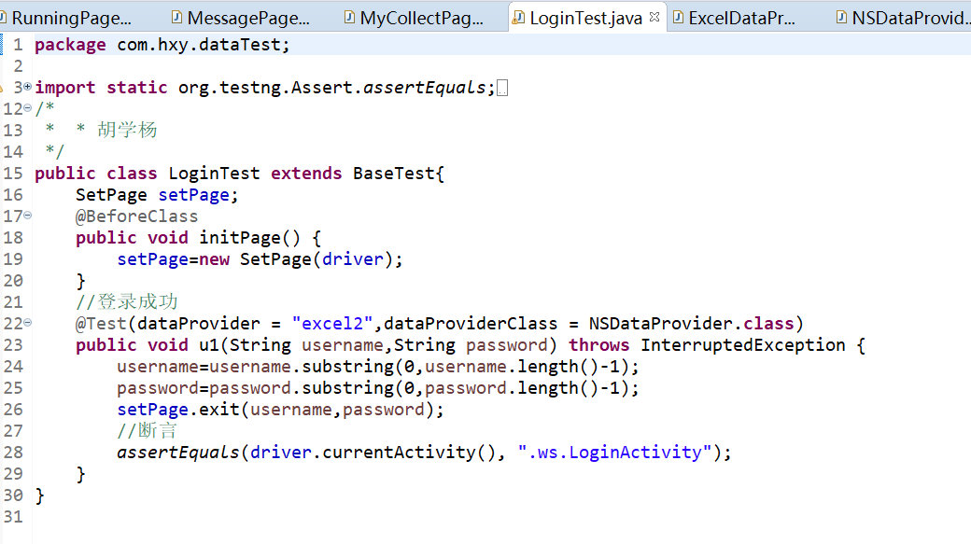
移动端测试-测试成果
数据驱动截图

Slide 16
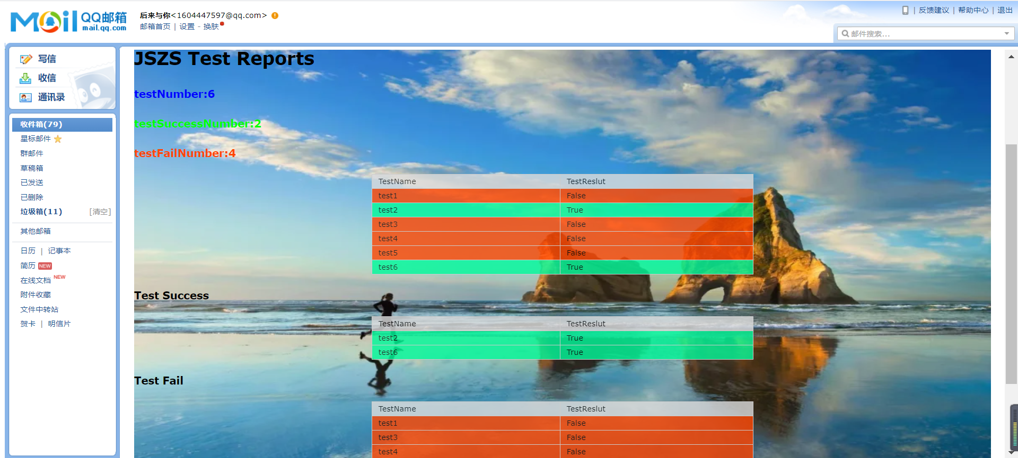
移动端测试-测试成果
测试报告邮件截图

Slide 17
uiautomator
在Android Studio中各自尝试用uiautomator实现对应模块的测试用例，每人实现5条，共计35条。

Slide 18
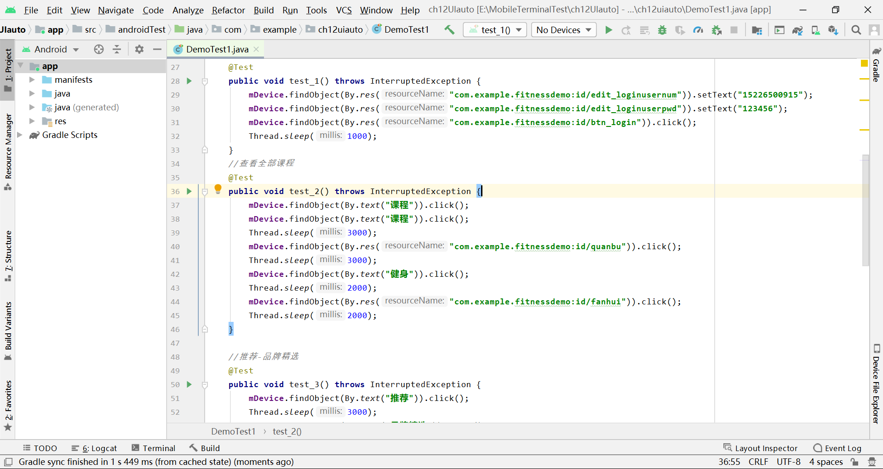
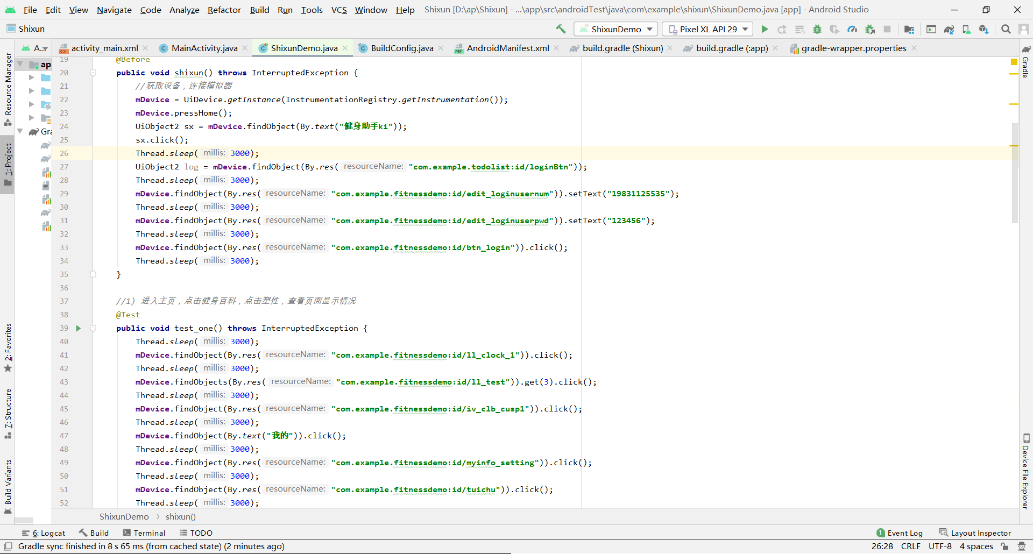
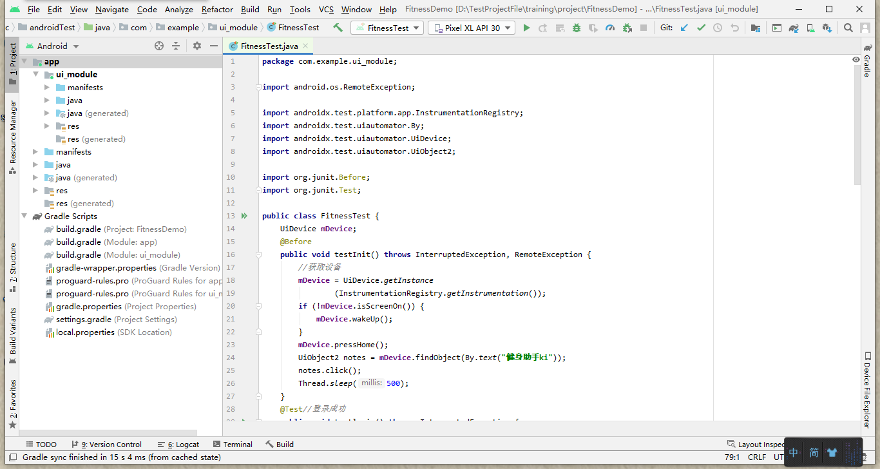
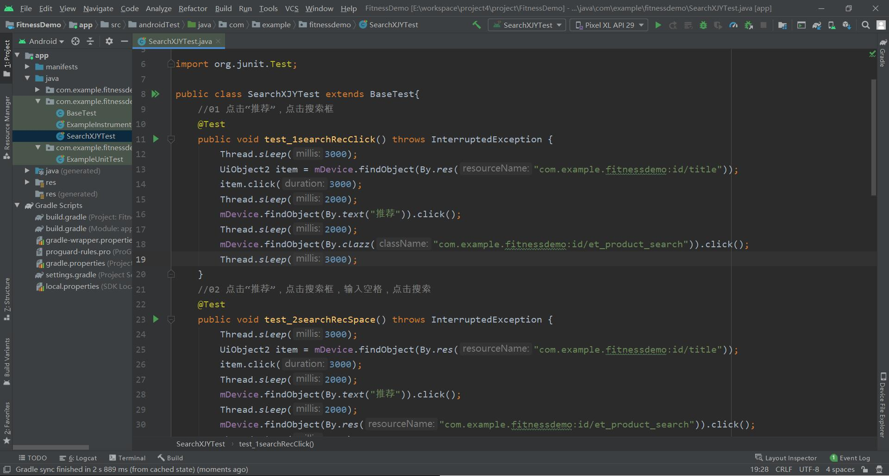
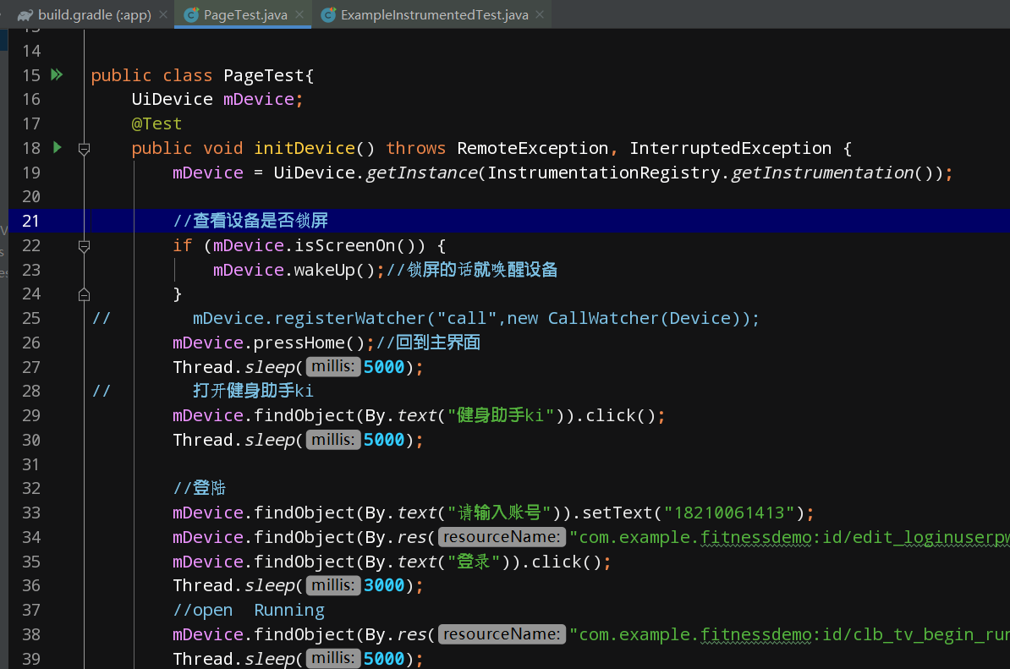
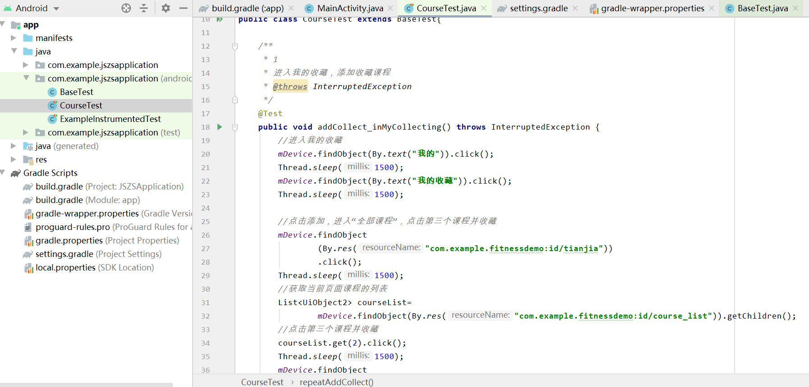
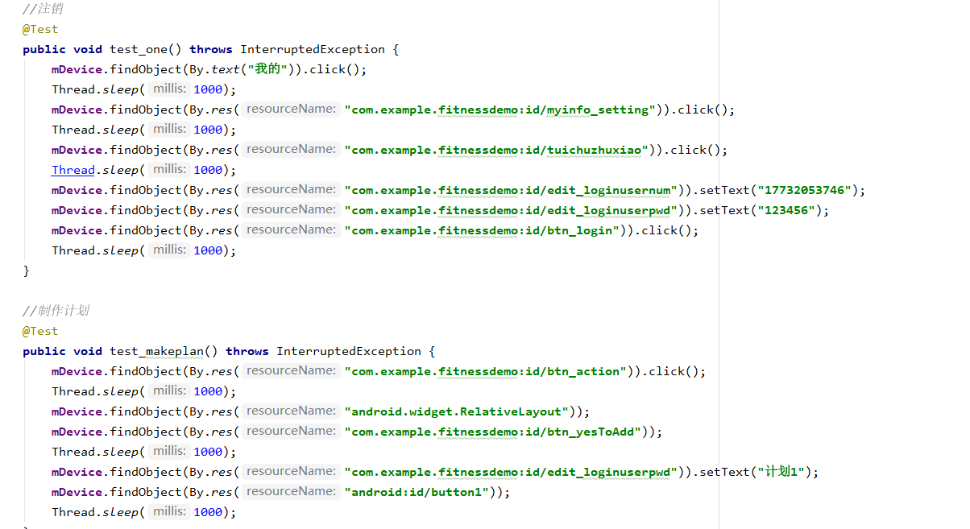

Slide 19
移动端测试-测试成果
用例汇总
用例总数
手工测试.
？？
Uiautomator
35
Java+Appium+TestNG
143
Monkey.
？
通过四个方面，完成对“健身助手的测试”

Slide 20
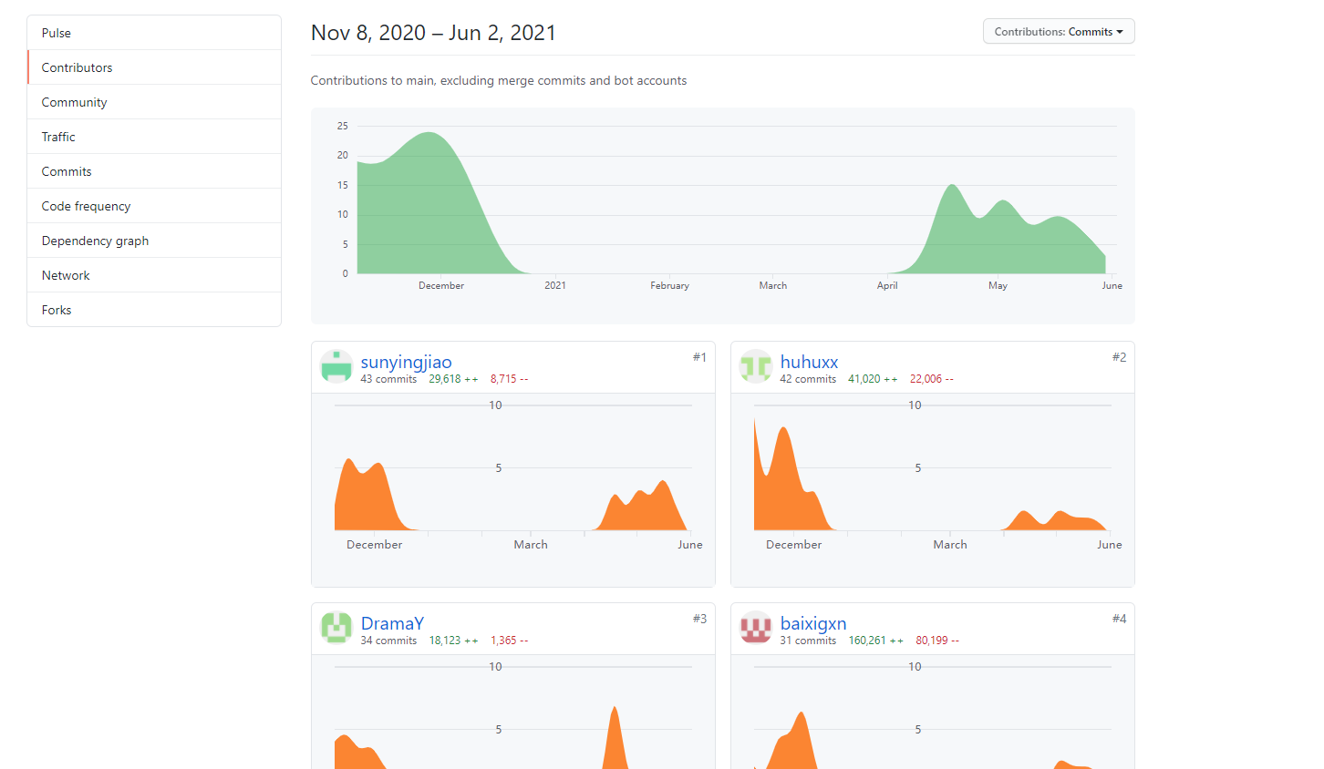
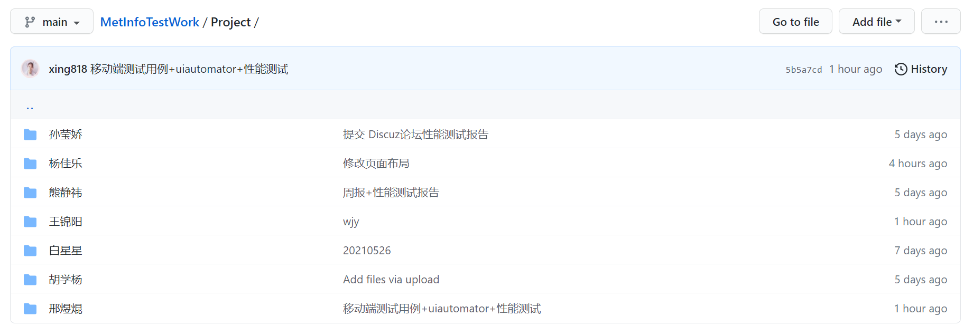
移动端测试-测试成果
过程管理

Slide 21
移动端测试缺陷总结
基本功能
关注、收藏、我想要按钮点击后无变化，无法进行取消操作
部分地方无返回按钮
数据处理
BMI无法随身高体重的变化及时更新
系统性能
计时并不准确
部分功能未开发完全
推荐计划的推荐方案和实际设置的参数不符
健身百科中，通过点击图片无法进入相应的界面
无法使用换行符替代确认搜索
错别字
课程搜索栏搜索内容并不准确
计划添加不成功
容易崩溃

Slide 22
THANK YOU
感谢聆听，批评指导

